Slide 1
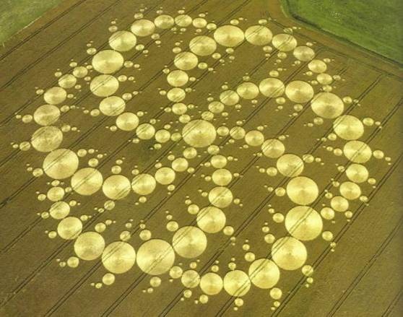
A gabonakörök – egy másik értelem üzenetei?
Milk Hill, Wiltshire, 2001. augusztus 12. Minden idők legnagyobb gabonaköre, 268 m átmérőjű, és 409 kört tartalmaz.

Slide 2
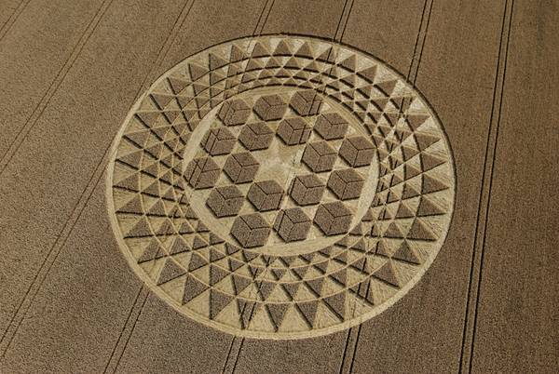
Minden évben 150 – 300 letaposott növényből kialakított mintázat jelenik meg a gabonamezőkön, szerte a világon. Minden kontinensről, több mint 50 országból érkeztek jelentések róluk, de a többségük Anglia déli részén jelennek meg. Az 1990-es évek kezdete óta az eredeti körök hatalmas, bonyolult geometriai mintázatokká fejlődtek, amik megdöbbentő pontosak és szépek. A legtöbb ilyen mintázat búzában, árpában, olajrepcében jelenik meg, de érkeztek jelentések rozsról, zabról, lenről, kukoricáról, cukornádról, borsóról, burgonyáról, napraforgóról, spárgáról, gyümölcsösről, rizsről, hóról és jégről.
Sugar Hill, Aldbourne, Wiltshire, 2007. augusztus 1.

Slide 3
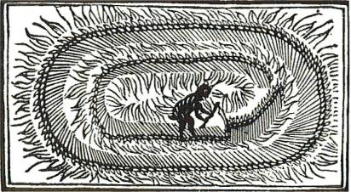
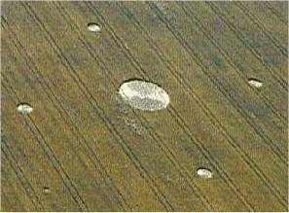
Történetük
A XVI. és XVII. századi néphagyományban történetek mezőkön táncoló tündérekről és elfekről, akik letaposott fűköröket hagytak maguk után.
1678: fametszet: a „kaszáló ördög”.
1686: Robert Plot: A Natural History of Staffordshire című könyv, beszámolók letaposott növényekből kialakított geometriai formákról. A mintázatot a felhőkből kicsapó villámlás okozza.
Elszórt jelentések egyszerű gabonakörökről Angliában a XIX. sz. első felében. A falusi nép ezeket rossz előjeleknek és pokolbeli szellemek munkájának tekintette.
Az 1970-es évek vége óta a gabonakörök száma drámaian megnövekedett, különösen a dél-angliai megyékben, a mintázatok pedig egyre bonyolultabbakká váltak.
Az első ötös csoport 1978-ban jelent meg. Később ezek gyűrűkkel jelentek meg, majd elkezdtek megjelenni olyan körök is, amik körül több koncentrikus gyűrű volt.
A kaszáló ördög.
Ötös csoport, Beckhampton, Wiltshire,
1988. augusztus 3.

Slide 4
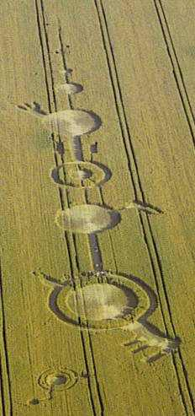
Történetük
1990-ben jelentek meg az első piktogramok, amik körök, gyűrűk, téglalapok, egyenes vonalak és háromágú szigonyok, „kulcsok” vagy „karmok” hosszú láncaiból álltak. Bálnák/delfinek és rovarrajzolatok a következő évben kezdtek el megjelenni.
A gabona rajzolatok 1994-től tartalmaztak holdsarló alakokat, pókokra és skorpiókra emlékeztető rajzolatokat. Ebben az évben jelentek meg az első csillagászattal kapcsolatos rajzolatok, amik tartalmaztak galaxisokat, kisbolygóöveket és bolygópályákat.
Az 1990-es évek vége óta az alakzatok látványos és hihetetlenül összetett geometriai összeállításokká vagy mandalákká váltak. A hétszeres geometria először 1998-ban jelent meg, a kilencszeres geometria 1999-ben, a tizenegyszeres geometria 2000-ben, a tizenháromszoros pedig 2003-ban.
Alton Barnes, Wiltshire, 1990. július 11.
Ez a hatalmas piktogram világméretű nyilvánosságot kapott, és látogatók ezreit vonzotta.

Slide 5
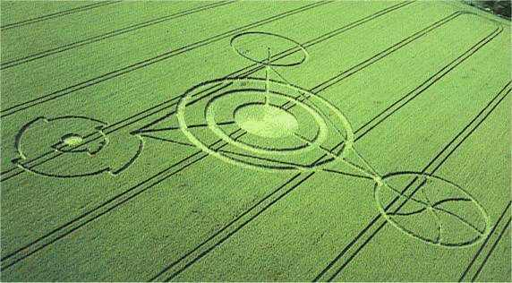
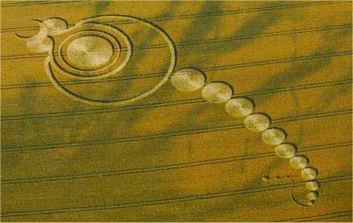
Történetük
Összesen 10 ezernél több gabonaalakzatot dokumentáltak világszerte. Ebből több mint 700 1991-ben jelent meg. 229 alakzatot jelentettek a világból 2004-ben, 33.9%-uk Angliában jelent meg, ahol a gabonakörökre jellemző, hogy szent megalitikus helyek – mint Stonehenge, Avebury és Silbury Hill – környékén csoportosulnak. A gabonakörös országok közé tartozik Németország (13.2%), USA (9.2%), Csehország (8.4%) és Olaszország (8.4%).
A „tetraéder”, Barbury Castle, Wiltshire, 1991. július 17. A megjelenése utáni napon egy brit újság képet közölt az alakzatról ezzel a fejléccel: „No, ezt magyarázzák meg”.
„Skorpió” vagy „szitakötő”, Bishops Cannings,
Wiltshire, 1994. július 15.

Slide 6
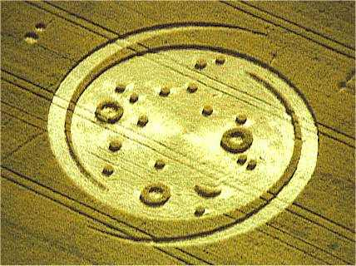
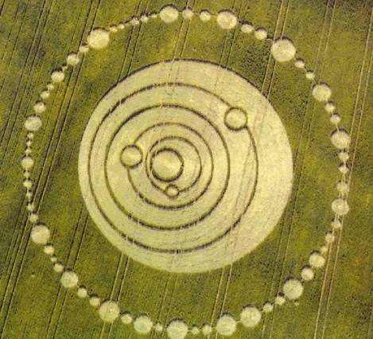
Történetük
Galaxis alakzat, West Stowell, Wiltshire, 1994. július 23. Úgy értelmezik, hogy a bolygók együttállását mutatja a Cetus csillagképben, ahogyan az 2000 áprilisában volt.
Naprendszer alakzat, Longwood Warren, Hampshire, 1995. június 22. A Nap, a Merkúr, a Vénusz, a Föld, a Mars és a Jupiter pályáit jeleníti meg. Gerald Hawkins szerint egy bolygói együttállást mutat, ami 1903. november 22-én történt, azon a napon, amikor a Wright fivérek bebizonyították, hogy az ember tud repülni, majd pedig 1971. július 11-én, Mariner 9 Marsra való repülésének idején.

Slide 7
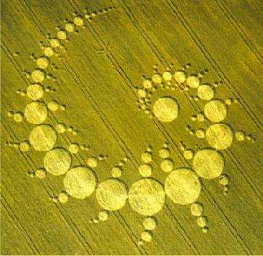
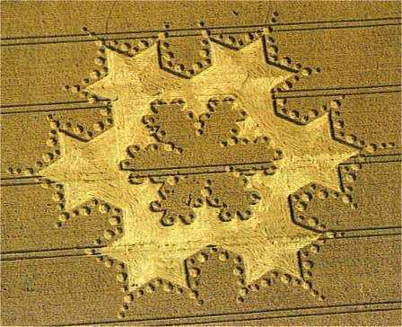
Történetük
1996. július 7. Ennek a 151 körből álló spirálnak a mérete 279 m a középső tengelye mentén, fényes napvilágnál jelent meg teljes rálátással egy zsúfolt útról, Stonehenge-dzsel éppen szemben, egy 15 perces idősávban (pilóták, egy farmer, egy biztonsági őr és a rendőrséget kihívó motorosok tanúvallomása szerint). Egy hivatásos földmérő mérnök azt mondta, neki kb. két teljes napjába telt volna az alakzatot megszerkeszteni.
„Koch fraktál”, Milk Hill, Wiltshire, 1997. augusztus 8. Két mérnöki iroda úgy becsülte, hogy a 346 referencia pont kicövekelése, ami a 71 m széles alakzat elkészítéséhez kellene a búza ledöntése előtt, 6.5 – 7.5 napba kerülne, vagy 11 napba, ha a sötétség leple alatt csinálnák. Az alakzat viszont határozottan egy éjszaka alatt jelent meg.

Slide 8
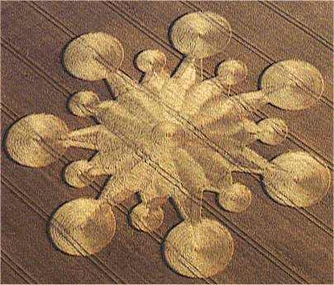
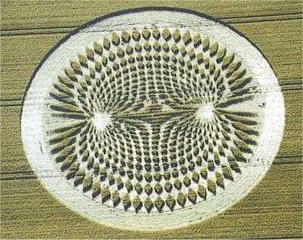
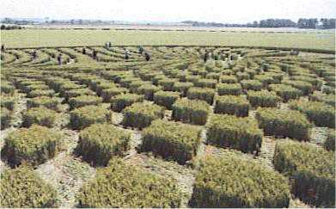
Történetük
14 ágú csillag, Roundway, Wiltshire, 1999. július 31.
„Mágneses mezők”, Avebury Trusloe, Wiltshire, 2000. július 22.

Slide 9
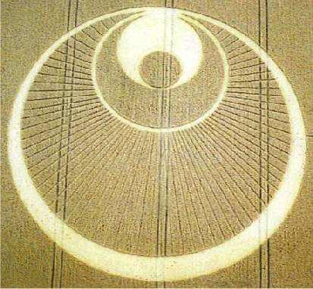
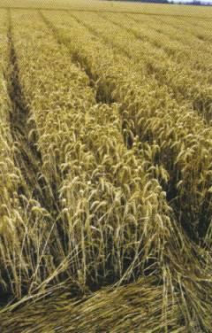
Történetük
„Az angyal”, Great Shelford, Cambridgeshire, 2001. július 25. A sugárirányú vonalak, amik a palástot alkotják, kb. 15 cm szélesek. Az egymás melletti vonalak felváltva kifelé és befelé dőlnek, a teljes hosszúságuk több mint 1220 m.

Slide 10
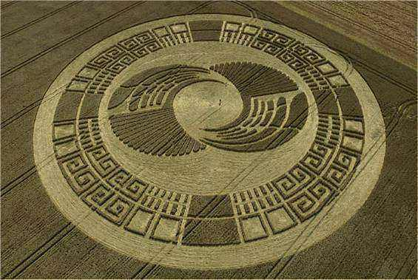
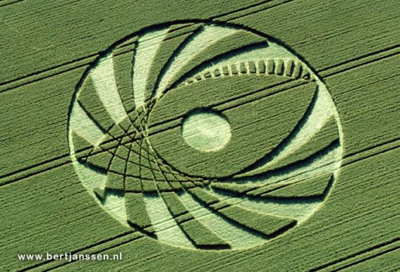
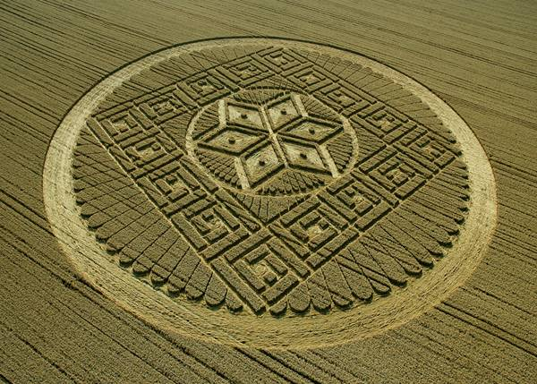
Történetük
„Szem”, Silbury Hill, Wiltshire, 2005. július 5.
„Napkerék”, 100 m átmérőjű, Silbury Hill, 2004. augusztus 3-4. Ez az alakzat körvonalaiban az első éjszaka jelent meg, és a következő éjszaka vált teljessé.
Woolstone Hill, Oxfordshire, 2005. augusztus 13.

Slide 11
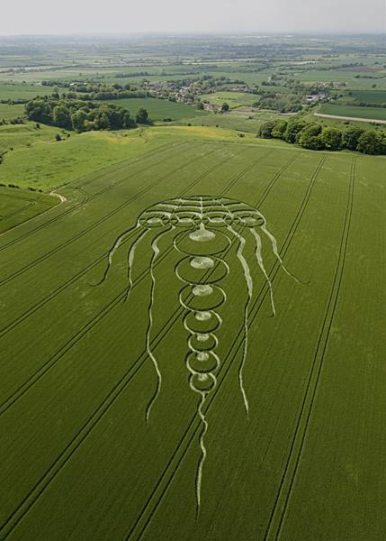
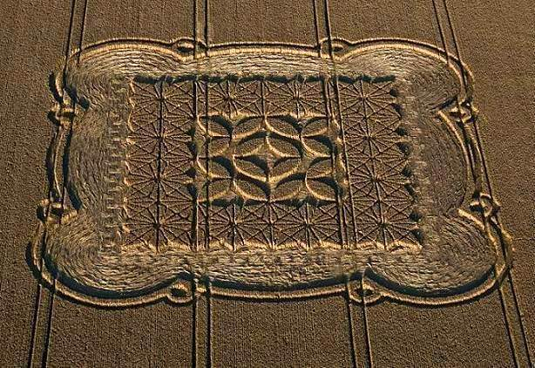
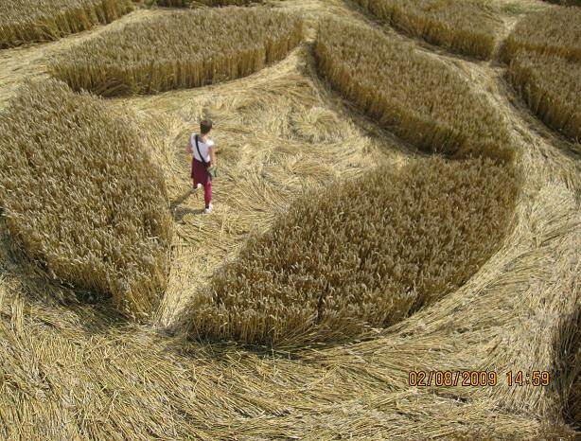
Történetük
Kingston Coombes, Waylands Smithy közelében, Oxfordshire, 2009. május 9.
Morgan Hill, Devizes közelében, Wiltshire, 2009. augusztus 2.

Slide 12
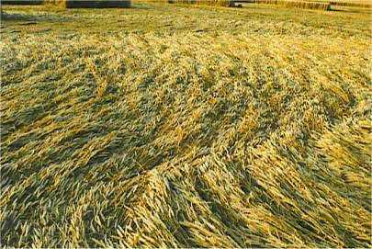
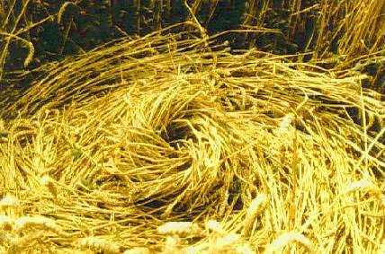
Jellegzetességek
- A „hiteles” gabonakörökben a ledöntött növények nagyrészt sértetlenek maradnak. A ledöntött növényzet szárai egészen 90 fokig terjedő szögben meghajolnak, és gyakran rendkívül bonyolult és gyönyörű szövetmintában fekszenek.
Hullámzó vízre emlékeztetően elfektetett gabona, ami jellemző a nagy, összetett mintázatokra. Figyeljük meg, milyen elegánsan van elfektetve a gabona vékony kötegekben. Roundway, 1999.
Kicsi kör vagy „madárfészek” az 1997-es Milk Hill alakzatban

Slide 13
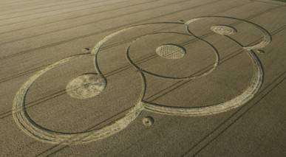
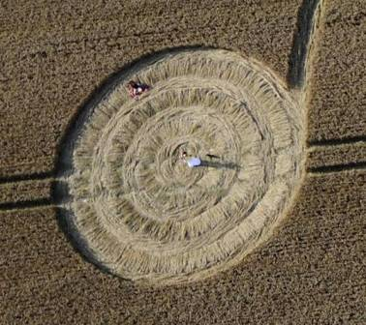
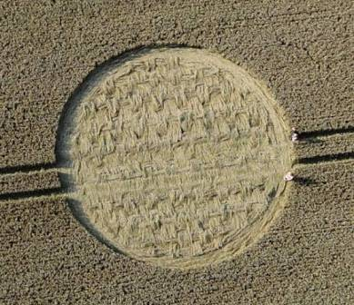
Jellegzetességek
West Overton Hill, Wiltshire, 2009. augusztus 8. A három középső kör mindegyikében másfajta elfektetési mintát látunk, beleértve a szövési és fonási mintázatot.

Slide 14
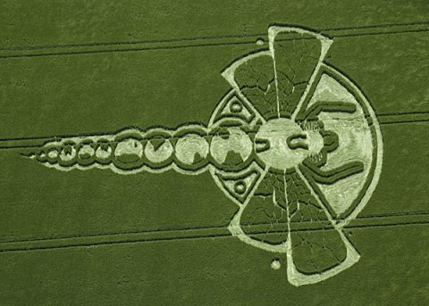
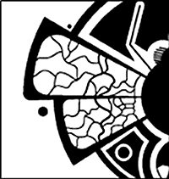
Jellegzetességek
Szitakötő, Little London, Yatesbury közelében, Wiltshire, 2009. június 3.
Az élethű erezet szélessége a szárnyakon 40 cm-től 5-8 cm-ig változik.
Az erő arra is képes, hogy megkülönböztesse a növényfajokat, mivel a pipacsokat vagy a bogáncsokat állva hagyja a lefektetett árpa vagy búza között. Ez a jellegzetesség szintén kizárja a pallók vagy pázsithengerek használatát.

Slide 15
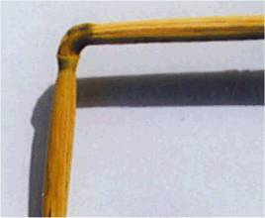
Jellegzetességek
A gabonakörök 60%-a esős éjszakákon jelenik meg. Viszont nincs sár a lefektetett gabonában, aminek lennie kellene, ha az emberek, mechanikus eszközöket használva taposnák le. Néha szétmorzsolható krétagolyókat találtak a lefektetett gabona alatt. Amikor egy alakzat olyan talajon jelenik meg, ami apró éles köveket tartalmaz, mint a kvarckavics, a gabonaszárak a kövek tetején nyugszanak anélkül, hogy gyűrődési jegyek lennének, ami azt mutatja, hogy nem súlyt használnak.
Elszíneződött és megnyújtott bütyök 90 fokos hajlítással.
A gabonakörökön belül levő talaj gyakran eltérést mutat a kívül levő talajtól. Az egyik kanadai alakzatban például, a talaj olyan keményre megsült, mint a cement, míg a mező többi része nedves és sáros volt.
Néha furcsa anyagokat, mint kocsonyaszerű vagy porhanyós üledékeket találnak a növényeken és a talajon a gabonakörök belsejében.
A brit gabonakörök közel 90%-a víztároló rétegek és/vagy mészkő és zöld homok fölött jelenik meg. Gyakran csatlakoznak ősi szent helyekhez és lei-vonalakhoz vagy varázsvesszővel kimért földenergia vonalakhoz.
Döglött vadállatokat ritkán találnak a gabona alakzatokban, de volt néhány kivétel. Egy 1993-as alakzat létrehozása során az erő néhány madarat szemmel láthatóan felkapott, szétfújt és feldarabolt. Vérrel és tollakkal keverve apró húscafatokat találtak, de nem voltak csontok vagy bármilyen felismerhető, megkülönböztethető részek.

Slide 16
Tudományos kutatás
A BLT kutatócsoport gabonakör kutatást végez szigorúan tudományos alapon. Mintegy 300 gabonaalakzatból vettek mintát és vizsgáltak meg 1990 óta, amelyeknek több mint 90%-a anomáliás hatásokat tárt fel a növények szöveteiben és/vagy a talajban.
Megállapították, hogy sok gabonaalakzat létrehozásában valami sokkal több erőhatás vesz részt, mint emberi tréfacsinálók pallókkal és deszkalapokkal.
Az érintett erők fizikailag meg tudják változtatni a lefektetett növényeket számos módon. A szárakat meghajlítják egészen 90 fokig anélkül, hogy eltörnének, különösen a bütyköknél, mintha a növény szövete jelentősen puhává válna a lefektetés pillanatában.
A ledöntött gabona szárai általában meghosszabbodnak és megnyúlnak, mintha belülről melegítették volna azokat. Néha ez a hatás annyira erőteljes, hogy a bütykök szó szerint felrobbannak. A bütykök falán kifújási lyukak keletkeznek, és nedvesség jelenik meg a száron kívül.
A bütyök-megnyúlásokar és kivezető üregeket a növényekben laboratóriumi körülmények között úgy hozták létre, hogy 20 – 30 másodpercre mikrohullámú sütőbe helyezték azokat. A mikrohullámú sugárzás felmelegíti a nedvességet a szár belsejében, amely gőzzé válva és kiterjedve vagy megnyújtja a rugalmasabb rostokat a növény csúcsánál, vagy lyukakat váj a keményebb bütykökben a szár lentebbi részein.

Slide 17
Tudományos kutatás
Csak pár órája keletkezett két gabonaalakzatban végzett mérések feltárták, hogy a ledöntött növények szárai felületi elektromos töltésűek maradtak. Az a mérték, amennyire a szárak meghajoltak, arányos volt a rajtuk levő elektromos töltés nagyságával.
Szokatlanul tiszta (meteorpornak feltételezett) vas mikroszkopikus részecskéit találták a 32 alakzat 2/3-ában, ahonnan talajmintát vettek. Néha ezeknek a nagyon kicsi, gömbszerű mágneses részecskéknek a csomóira bukkannak, néha nagyobb gömböket fedeznek fel, amik hozzátapadnak a talajdarabkákhoz, amelyet ugyanolyan anyagú, részben megolvadt üvegszerű anyag borít vagy keveredik vele.
A gabonakörök talajában található meghatározott agyagásványok (illit/smektitek) finom, de statisztikailag jelentős növekedést mutatnak a krisztalizáció mértékében. Ha az átkristályosodáshoz szükséges geológiai mértékű nyomás lenne jelen, akkor az a gabonakör növényzetét teljesen megsemmisítené. A krisztalizációs változáshoz létre kellene hozni erős hőhatást is (legalább 6-800 °C-t több órás időtartamra), viszont ez elhamvasztaná a növényeket.
Az intenzív energia, amire a talajváltozásokhoz lenne szükséges, teljesen elpusztítaná a növényeket. A tudósok arra a következtetésre jutottak, hogy a tudomány számára jelenleg ismeretlen energiának kell a folyamatban részt vennie.

Slide 18
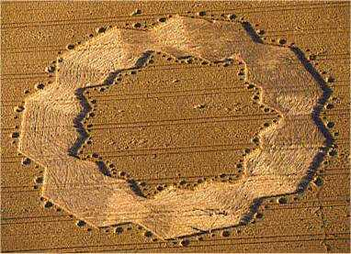
Szemtanúk beszámolói
Sok beszámoló van fénygömbökről, fénykorongokról vagy oszlopokról, amiket olyan mezők fölött figyeltek meg, amelyeken utána gabonaalakzatot találtak. A fénygömböket, amiknek mérete a tojástól a futball labdáig változik, gyakran úgy észlelik, hogy a már meglévő körök fölött repülnek, néha oda-vissza kanyarogva, mintha ellenőriznék az alakzatot.
Több tucat leírás van egy trillázó hangról is, amit a gabonakörök készítése előtt hallottak, más jelentések pedig megemlítik a madarak és rovarok szokásos hajnali kórusának a hiányát. Más zajokat is hallottak bennük, mint zümmögést, morajlást, sziszegést és éles fütyülést.
Tawsmead Copse, Alton Priors, Wiltshire, 1998. augusztus 9. Két nő csigavonalban mozgó fényességet látott a mező fölött, ahol ezt az alakzatot találták másnap reggel. Négy független szemtanú különböző kedvező pontokról látott valamilyen fényt, amit három részre vált és a mező fölött mozgott, a holdfényben azok készítettek el egy alakzatot, ami a mezőben megjelent

Slide 19
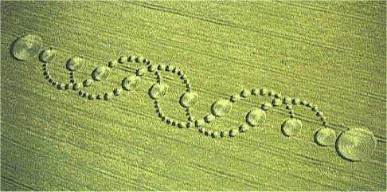
Szemtanúk beszámolói
1996 júniusában egy házaspár kíváncsiságát felkeltette valamilyen zümmögő hang, éjfél körül kimentek házukból, és színes fényeket láttak kavarogni a koromsötét égen East Field fölött (Alton Barnes). 20 perccel később a fények egyetlen objektummá álltak össze, amelyből egy fehér fénysugár ereszkedett le a mezőre. Öt órával később felfedezték a 198 m hosszú „DNS” gabonaalakzatot.

Slide 20
Rendellenes jelenségek
Az elektromos és mechanikus eszközök elromlanak a gabonakörökben. A kamerák gyakran hibásan működnek, és még amikor működnek is, az eredmények túlexponáltak, csíkosak, elkenődöttek vagy teljesen feketék lehetnek.
Az akkumulátorok lemerülése teljesen általános jelenség, és még az új tápegységek is lehalhatnak. A mobiltelefonok gyakran működésképtelenné válnak az alakzatokon belül, de néha ismét tökéletesen működnek azokon kívül.
Egy kombájn rövidzárlatos lett, amint áthaladt a Milk Hill Koch fraktálon. Warminster-nél egy traktor teljes elektromos rendszere lerobbant abban a pillanatban, amint egy kör kerületén áthaladt, de ismét életre kelt, miután kivontatták a körből.
A farmerek beszámoltak arról, hogy gabonakörök belsejében a tökéletes állapotú, nagy teherbírású kerekek leeresztettek.
A mágneses iránytűk gyakran összevissza viselkednek mind a gabonaalakzatok belsejében, mind amikor közvetlenül fölöttük repülnek.
Volt olyan eset is, amikor egy ingát 15-20 fokkal kitérített a függőlegestől egy gabonaalakzat közepében valamilyen ismeretlen erő.

Slide 21
Rendellenes jelenségek
A gabonakörök hatása az emberekre széles körben változik. Sok ember magasabb tudatosságot, emelkedettséget, béke érzését és jólétet él meg gabonaalakzatok belsejében, és sokan vannak olyanok is, akik gyógyulásról számolnak be. Viszont bizonyos alakzatokban egyes emberek hányingert, fejfájást, szédülést, zavarodottságot, rendellenes klimaxos vérzést, a mentális tisztaság hiányát és túlzott kimerültséget tapasztalnak.
Az állatok furcsán viselkednek gabonaalakzatok közelében. A kutyák néha nem hajlandók belépni a gabonakörökbe, mások vagy félőssé és idegessé válnak. Megfigyelték, hogy egy közeli gabonakör keletkezése előtt a kutyák szüntelenül ugatnak a kora reggeli órákban.
A birkák néha megpróbálnak a lehető legmesszebb eltávolodni olyan mezőtől, ahol egy gabonaalakzat később megjelenik. A lovak nem hajlandók átlépni a gabonakörök határát, vagy idegessé válnak azok közelségében. A vadludak alakzata felbomlik közvetlenül a gabonakörök fölött, a szarvasok és őzek elkerülik a vadcsapásokat blokkoló gabonaköröket. A madarak is inkább távol maradnak az eredeti gabonaköröktől, még ha a ledöntött növények könnyű magzsákmányt is kínálnak.

Slide 22
Emberi próbálkozások
Még a legjobb emberi próbálkozásból is hiányzik az elfektetés és a rétegezés összetettsége, amit a legjobb eredeti alakzatokban megfigyelhetünk. A megtévesztések lehetnek formásak, de általában hiányoznak belőlük a harmonikus geometriai arányosságok.
Az emberi készítésű alakzatokban mindig valamilyen súlyt használnak a gabona ledöntésére, ami törött, sérült növényeket eredményez.
Komoly probléma az alakzat létrehozására rendelkezésre álló idő mennyisége. Egyes összetettebb mintázatoknak még a papíron történő megrajzolásához is sok időre és erőfeszítésre van szükség. Azok megvalósítása a mezőkön kiterjedt mérési munkákat igényelne, és a földmérők úgy becsülik, hogy több napos munkába telne kicövekelni a legkifinomultabb mintázatokat. Viszont a gabonaalakzatok rendesen egy éjszaka alatt jelennek meg.

Slide 23
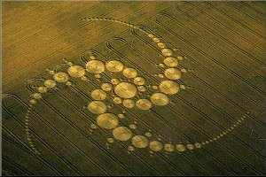
Emberi próbálkozások
„Háromszoros Julia-sorozat”, Avebury Trusloe, Wiltshire, 1996. július 29. 196 tökéletesen osztályozott kör csavarodik ki a központból, és éri el a 330 m átmérőt. Összekötve a három karon levő körök megfelelő középpontjait három vonallal, egyenlő oldalú háromszögek sorozatát kapjuk, amik döbbenetes pontossággal tekerednek, forognak és szétterjednek a központból kifelé. Egy amerikai földmérő vállalat kijelentette, hogy a Háromszoros Julia-sorozat kijelölése ilyen mértékű pontossággal 3-5 napba telne, amihez további kettő kellene a számításokhoz, és további három, ha éjszaka kellene dolgozni.

Slide 24
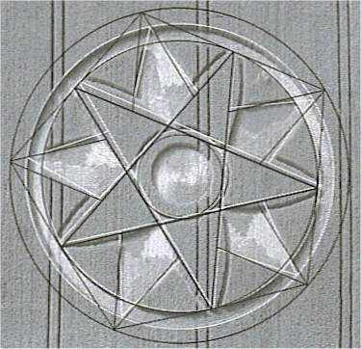
Emberi próbálkozások
1994-ben a science-fiction író, Arthur C. Clarke öt művészt bérelt fel, hogy készítsenek egy 30 m-es, 10 szirmú virágot a gabonakörök leleplezésének dokumentálásához. Két napig tartott a kis alakzatot elkészíteni fényes nappal, minden növényt összezúzva, és lyukak tucatjai hagytak himlőhelyeket az agyagos talajon. A Freddy Silva által készített rekonstruálás feltárja az eltéréseket a mezőbeli geometria (fehér) és aközött, ami az ötszögletű alakzathoz szükséges lett volna (fekete).

Slide 25
magyarázatok
Az 1980-as években a meteorológus Terence Meaden azt az elgondolást ajánlotta, hogy ionizált levegő kicsi, helyi forgószelei vagy a szeszélyes időjárás által keltett plazmaörvények a felelősek a gabonamintázatok létrejöttéért. Az1991-es Barbury Castle-i tetraéder idejére az elmélet, hogy minden gabonakört egyszerű, természetes örvények hoztak létre mindenféle irányító értelem nélkül, alapvetően összeomlott. Ennek beismerése helyett Meaden azt választotta, hogy elutasít megtévesztésként bármilyen alakzatot, amit nem lehetett megmagyarázni az elméletével!
Freddy Silva feltételezi, hogy ultrahang és infrahang vehet részt a gabonaalakzatok készítésében. A hanghullámok kiválthatnak gőzüregesedést a növényszárak belsejében, a másodperc töredékéig létrehozhatnak 5000 fokos hőmérséklet-növekedést is. Silva azt állítja, hogy ez meghajlíthatja a szárakat, különösen a tő környékén, ahol a víz koncentrációja a legmagasabb.
A gabonakör alakzatok világos fejlődése az elmúlt 2-3 évtized folyamán nem magyarázható meg egy tisztán természeti, véletlenszerű jelenséggel.

Slide 26
magyarázatok
A szemtanúk beszámolói a gabonakörök keletkezéséről, a velük járó változatos hatásokról, amiket a gabonakörök az emberekre, állatokra és eszközökre kifejtenek, azt sugallják, hogy nem minden gabonakört hoz létre ugyanaz a mechanizmus.
Az a tény, hogy a növényi szövetek hajlékonnyá válnak az elfektetés pillanatában, és hogy a talajban levő agyagásványok megnövekedett kristályosodáson mennek keresztül, azt jelzi, hogy nem hagyományos energiák vesznek részt a folyamatban.
Valamilyen formájú értelemnek érintettnek kell lennie az összetett mintázatok megtervezésében és kivitelezésében.
Egyesek azt állítják, hogy a gabonakörök a földönkívüliektől származó közlések. Amikor az alakzatok összetettebbekké váltak, azt feltételezték, hogy az idegenek energiasugarakat használnak a létrehozásukhoz, vagy szondákat küldenek ki fénygömbök formájában, hogy elkészítsék a mintázatokat.

Slide 27
magyarázatok
Több ok van azt gondolni, hogy az ufó-jelenségnek több köze van a mi valóságunk fizikai szintje és a földünket körülvevő és átható asztrális vagy éterikus birodalmak erői és lényei közötti kölcsönhatáshoz, mint „hús-vér” teremtmények látogatásához más bolygókról.
Mind a gabonakörök, mind az ufó-megnyilvánulások hajlamosak bizonyos helyeken csoportosulni, pl. geológiai törésvonalak és vízforrások közelében. Az ufó-észlelések nagy része Dél-Anglia Wessex-háromszögének mészköves területei és víztárolói fölött történnek meg, amely egyben a gabonakör-tevékenység fő központja is.
Egyesek úgy hiszik, hogy sok gabonaalakzatot a hadsereg készít, amely titkos energiasugár technológiát használ.

Slide 28
magyarázatok
Sok kutató azt vonalat követi, hogy a szokatlan földi energiákat, az éterikus és pszichikus erőket és a magasabb értelmeket vizsgálja, amelyek képesek hatással lenni a mi egyéni és közösségi tudatunkra, de azok inkább földi teremtmények a belső térből, mint sem a külső térből.
A folyamatban részt vevő értelem lehetne emberi (akár megnyilvánul fizikai formában, akár nem), de az érintett lényeknek mindenesetre képesnek kell lenniük a paranormális erőkkel bánni, és irányítani a természet finomabb erőit (elementálokat vagy természetszellemeket) a lehető legnagyobb pontossággal. Ezek a finomabb energiák létrehozhatnak mérhető elektromos és mágneses hatásokat a sűrűbb, fizikai szintünkön.

Slide 29
jelentésük
Sokan úgy hiszik, hogy a gabonaalakzatok szimbolikusan kódolt üzenetet hordoznak. A szimbolizmus a képzeletünkre hat, és különböző értelmezéseket nyit meg. A legtöbb kutató azonban egyetért abban, hogy a gabonaalakzatok a „remény mandalái” nyugtalan világunk számára.
A gabonaalakzatok alapeleme a kör, ami az egységet, a határtalan teret és az egyetemes teremtő szellemet vagy isteni erőt jelképezheti.
Ha a körök, gyűrűk, oszlopok, utak, karmok, stb. elrendezései egy pontos szimbolikus nyelvet képviselnek, akkor eddig senkinek sem sikerült megfejteni azt.
Sok jel a kör négyszögesítését kódolja, ami a szellem és az anyag összeolvadását jelenti.
Egy egyenlő oldalú háromszög a beteljesülést jelenítheti meg. Három dimenzióban tetraéderré válik, egy hermetikus kulcsjelképpé, az anyag elsődleges kötési mintájává.
Az ötágú csillag vagy pentagram jelképezi az emberi lényt, mivel egy emberi alak kiterjesztett végtagokkal éppen beleillik. A hatágú csillag vagy az egymást átható háromszögek (amit Salamon pecsétjeként vagy Vishnu jeleként is ismerünk) jelképezi az egyetemes szellemet és anyagot.

Slide 30
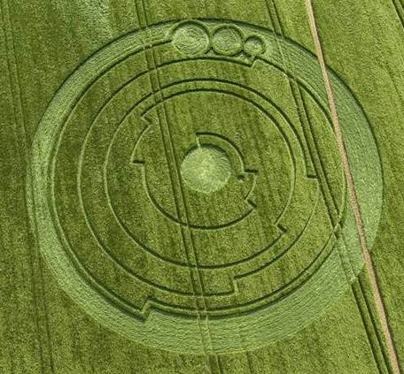
jelentésük
Barbury Castle, Wiltshire, 2008. június 1. Ahogyan lentebb látszik, az alakzat kódolja a pi (π), 3.141592654... értékét.

Slide 31
Következtetés
A fizikai világról általánosan kialakított nézetünk nem tudja befogadni a gabonaköröket, amik nyílt támadást jelentenek világlátásunk ellen. A témát kitartóan kerülik a zavarban levő tudósok, akik, miközben beismerik tudásuk teljes hiányát, bírálóan kapaszkodnak bele üres közhelyeikbe és mesterséges bizonyosságaikba. A média hasonlóképpen felületes dolgokat köpül ki, amik gyakran a „kicsi zöld emberek” szegényes viccével végződnek.
Megdöbbentő szépségük, geometriai kecsességük, multikulturális jelképeik és rejtélyes eredetük megpróbál kíváncsivá tenni, magával ragadni és inspirálni bennünket. Úgy tűnik, van egy teremtő értelem a gabonaalakzatok legtöbbje mögött, de az inkább névtelen akar maradni, és ráhagyja mindenkire, aki egyáltalán figyelmet fordít a dologra, hogy magának vonjon le következtetést, mintha valamilyen intelligencia vagy intuíció teszt lenne.
Élvezzük az alakzatokat, amíg léteznek, és egyszerűen erősítsük meg a jelentőségüket azzal a ténnyel, hogy nagyszerű látványt nyújtanak, sokakat nagyon boldoggá tesznek, és egy kicsit mélyebbre visznek, kicsit bölcsebbekké tesznek a kérdések és felvetések, amiket keltenek.
Ha csak a kecsesség és a szépség minden, amit a gabonakörök elhoztak a világunkba, már elég okunk van arra, hogy hálásak legyünk.

Slide 32
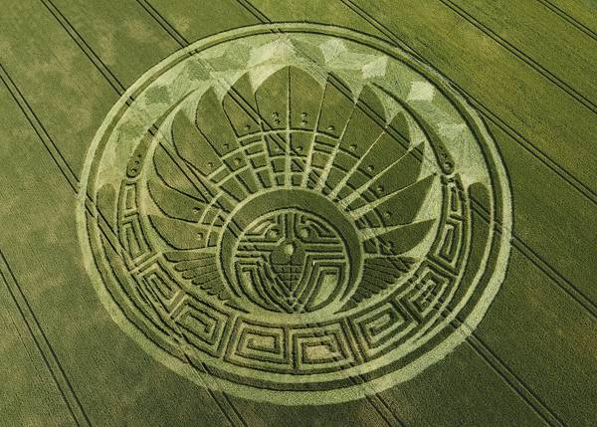
Szabari János, jszabari@mol.hu, +3630/9254-936 www.teozofia.hu; www.sziddhartha.hu
KÖSZÖNÖM FIGYELMÜKET

